Slide 1
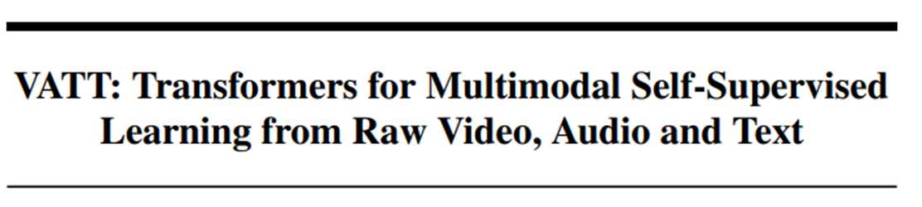
⑨
简介：作者提出了一个使用无卷积transformer架构从无标签数据中学习多模态表示的框架。具体来说，Video-AudioText Transformer (VATT)将原始信号作为输入，并提取足够丰富的多模态表征，从而有利于各种下游任务(例如检测、分类、跟踪)。作者使用多模态对比损失从头到尾训练VATT，并通过视频动作识别、音频事件分类、图像分类和文本到视频检索等下游任务评估其性能。此外，作者研究了一种模式不可知的、单骨干的transformer，在三种模态之间共享权值。证明了无卷积VATT在下游任务中的性能优于先进的基于基于ConvNet的结构。

Slide 2
VATT: Transformers for Multimodal Self-Supervised Learning from Raw Video, Audio and Text
背景与动机
最近的研究表明，无需卷积的、专门设计的全注意模型可以匹配cnn在图像识别任务中的表现。作者提出了一个紧迫的问题：如何得到大规模未标注的数据？作者认为多模态视频的极大规模有可能教会transformer必要的先验知识，而不是预先定义的归纳偏差，以建模视觉表征。为此，作者研究了三种transformer的self-supervised、多模态预训练，它们分别将互联网视频的原始RGB帧、音频波形和语音音频的文本作为输入。

Slide 3
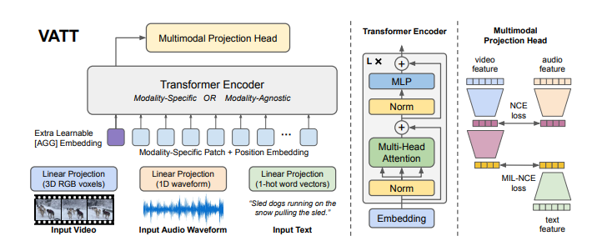
VATT: Transformers for Multimodal Self-Supervised Learning from Raw Video, Audio and Text
解决方法
整体执行过程如下：
1、将每个模态通过tokenization layer。即将原始输入投影未一个enbedding 向量，然后传递给Transfomer.
2、Transformer backbone提取具体某个模态的表征，然后将其映射到共享空间中，带上对比损失。 Transformer 有2种主要的设置：
（1）每个模态都有具体各自的权重；
（2）各个模态共享同一个权重。
图1：VATT 架构和自我监督、多模式学习策略的概述。 VATT 将每种模态线性投影到特征向量中，并将其输入到 Transformer 编码器中。 我们定义了一个语义层次化的公共空间来解释不同模式的粒度，并使用噪声对比估计 (NCE) 来训练模型。

Slide 4

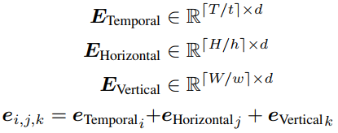

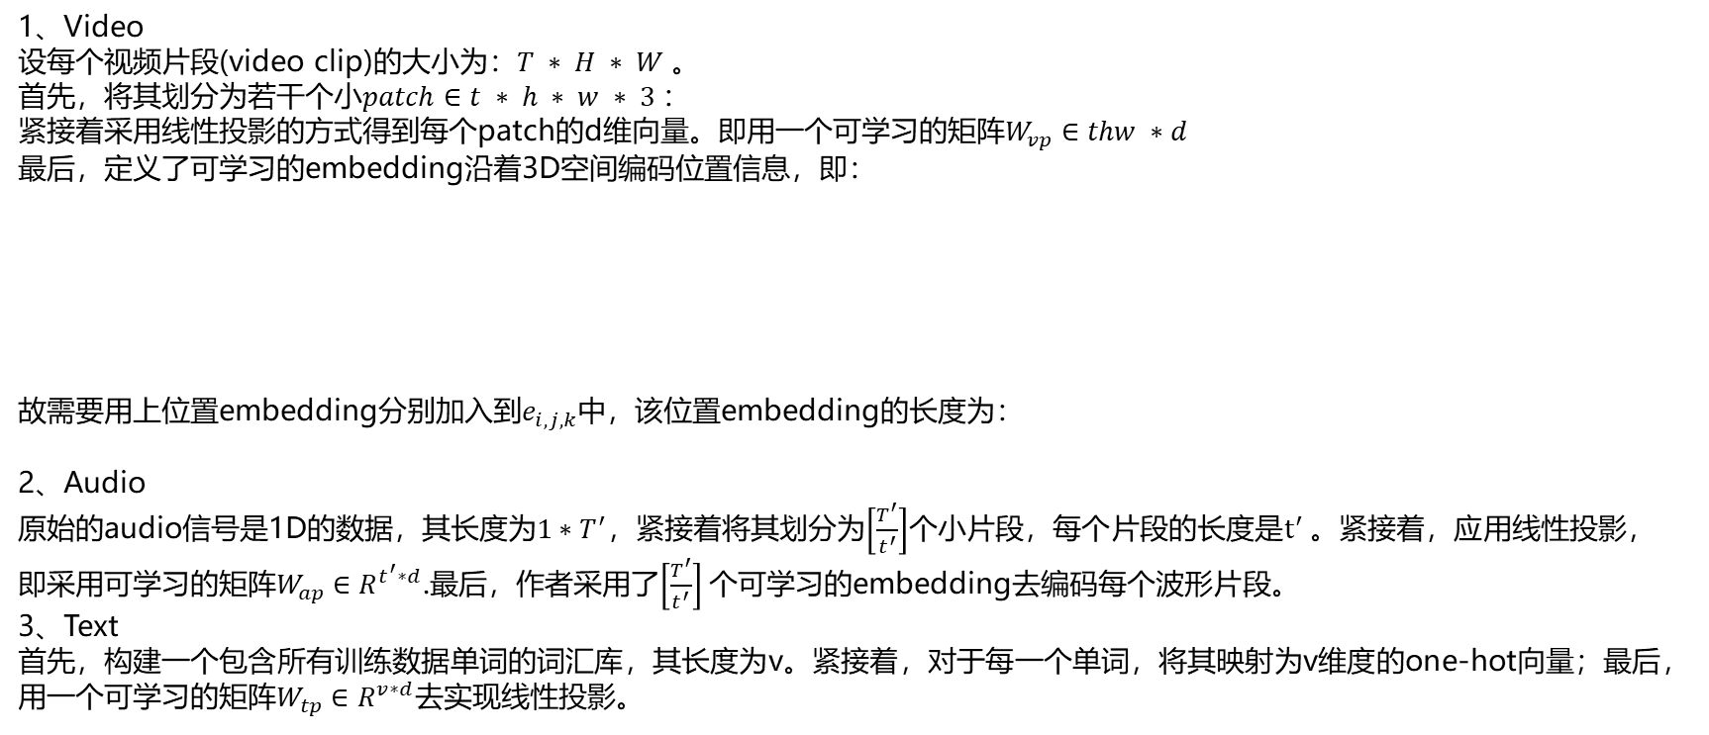
VATT: Transformers for Multimodal Self-Supervised Learning from Raw Video, Audio and Text
方法详解
（一）Tokenization and Positional Encoding
1、Video
设每个视频片段(video clip)的大小为：$T ∗ H ∗ W$。
首先，将其划分为若干个小$patch∈t ∗ h ∗ w ∗ 3$：
紧接着采用线性投影的方式得到每个patch的d维向量。即用一个可学习的矩阵$W_{vp}∈thw ∗d$
最后，定义了可学习的embedding沿着3D空间编码位置信息，即：
故需要用上位置embedding分别加入到$e_{i,j,k}$中，该位置embedding的长度为：
2、Audio
原始的audio信号是1D的数据，其长度为$1∗T^{′}$，紧接着将其划分为$\left[\frac{T^{′}}{t^{′}}\right]$个小片段，每个片段的长度是$t^{′}$。紧接着，应用线性投影，即采用可学习的矩阵$W_{ap}∈R^{t^{′}∗d}$.最后，作者采用了$\left[\frac{T^{′}}{t^{′}}\right]$个可学习的embedding去编码每个波形片段。
3、Text
首先，构建一个包含所有训练数据单词的词汇库，其长度为v。紧接着，对于每一个单词，将其映射为v维度的one-hot向量；最后，用一个可学习的矩阵$W_{tp}∈R^{v∗d}$去实现线性投影。

Slide 5
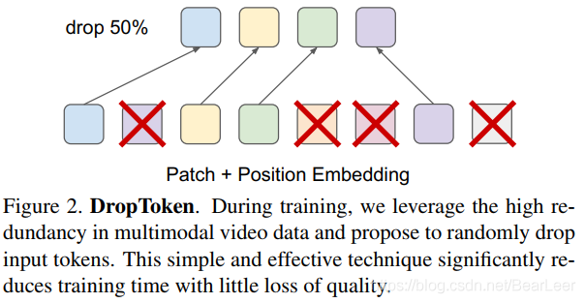
VATT: Transformers for Multimodal Self-Supervised Learning from Raw Video, Audio and Text
方法详解
（二）DropToken
Droptoken用来在训练时减少计算复杂度。在得到视频或者语音模态的token后，随机性的选择这些token的一部分通过采样序列，并非采用所有的token数据 传递到Transformer。作者认为与其降低原始输入的分辨率或维度，不如保持高保真输入，并通过DropToken随机抽样token。DropToken特别具有吸引力，因为它的原始视频和音频输入可能包含高冗余。

Slide 6
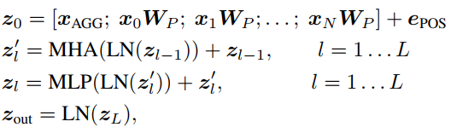
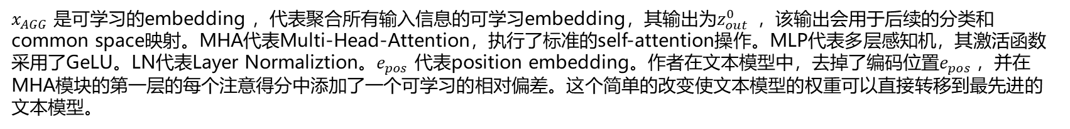
VATT: Transformers for Multimodal Self-Supervised Learning from Raw Video, Audio and Text
方法详解
（三）Transformer-backbone
具体执行方案为
$x_{AGG}$​ 是可学习的embedding ，代表聚合所有输入信息的可学习embedding，其输出为$z_{out}^{0}$​ ，该输出会用于后续的分类和common space映射。MHA代表Multi-Head-Attention，执行了标准的self-attention操作。MLP代表多层感知机，其激活函数采用了GeLU。LN代表Layer Normaliztion。$e_{pos}$​ 代表position embedding。作者在文本模型中，去掉了编码位置$e_{pos}$，并在MHA模块的第一层的每个注意得分中添加了一个可学习的相对偏差。这个简单的改变使文本模型的权重可以直接转移到最先进的文本模型。

Slide 7
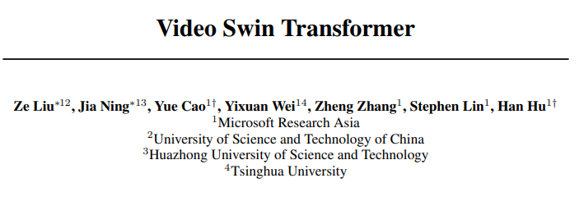
⑩
简介：Vision Transformer是transformer应用到图像领域的一个里程碑，它将CNN完全剔除，只使用了transformer来完成网络的搭建，并且在图像分类任务中取得了state-of-art的效果。Swin Transformer则更进一步，引入了一些inductive biases，将CNN的结构和transformer结合在了一起，使得transformer在图像全领域都取得了state of art的效果。Swin Transformer中也有用到CNN，但是并不是把CNN当做CNN来用的，只是用CNN的模块来写代码比较方便。所以，也可以认为是完全没有使用CNN。

Slide 8
Video Swin Transformer
问题与动机
以前对于卷积模型，视频的骨干架构是从图像的骨干架构改编而来的，只需通过时间轴扩展建模即可。 例如，3D 卷积是 2D 卷积的直接扩展，用于在操作员级别进行联合空间和时间建模。 由于联合时空建模既不经济也不易于优化，因此提出了空间和时间域的分解以实现更好的速度-精度权衡。 在基于 Transformer 的视频识别的最初尝试中，还采用了分解方法，通过分解编码器或分解自注意力。 这已被证明可以大大减小模型大小，而不会显着降低性能。

Slide 9
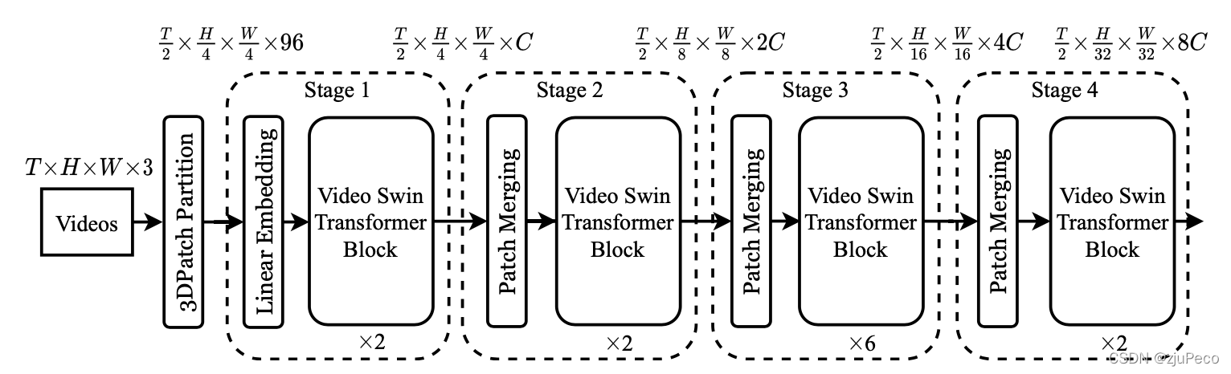
Video Swin Transformer
模型展示
Video Swin Transformer的backbone的整体架构和Swin Transformer大同小异，多了一个时间维度T，在做Patch Partition的时候会有个时间维度的patch size。

Slide 10
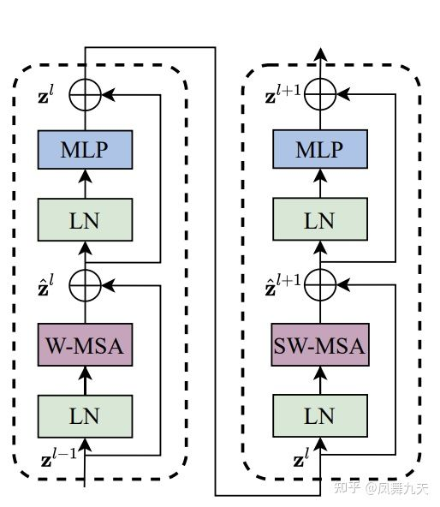
Video Swin Transformer
方法详解
Video Swin Transformer 也是有三个部分组成，段：video to token， model stages，head。
Model stages
类似于vgg或resnet结构，Model stages由多个重复的stage组成，每个model stages包括Video Swin Transformer Block 和 Patch merging组成
1）Video Swin Transformer Block 由可以分为两部分，Video W-MSA 和 Video SW-MSA。这里相当于将Swin Transformer Block计算由二维拓展到三维。
2）Patch merging类似于max pooing，将相邻（2X2窗口内）token特征合并，而后再利用线性层降维，相当于将token减少4倍，不过降维并没有保持维度不变，而是每次Patch merging 之后特征维度仍然会增加2倍，和cnn中特征图减少，通道数增加很类似，这里每次进行patching merging，视频帧数是不变的。

Slide 11
Video Swin Transformer
方法详解
Video Swin Transformer 也是有三个部分组成，段：video to token， model stages，head。
Video to token
在image to token中，是将4x4的图像块作为一组，而在Video to token中，将2 X 4 X 4 的视频块作为一组，而后再进行线性embedding以及position embedding。
head
在经过Model stages之后，得到了多帧数据的高维特征，用于视频分类的话需要进行简单的帧融合（average），作者代码中用的是I3DHead。

